Slide 1
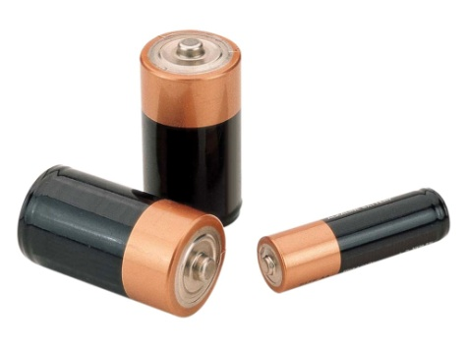
Исследовательская работа
«Батарейка из овощей и фруктов»
Выполнил: Ушаев Всеволод
ученик 1А класса
Научный руководитель: Брагина Яна Михайловна
классный руководитель
МБОУ «Гимназия №34»
Ульяновск 2013

Slide 2
* Выяснить, действительно ли возможно из овощей, фруктов и подручных материалов изготовить электрическую батарейку
Цель работы:
Задачи:
* Узнать, как устроена обычная батарейка.
* Собрать батарейку из разных овощей и фруктов.
* Измерить полученный ток.
* Увидеть работу полученного тока наглядно на каких-либо электрических приборах
* Добиться получения максимально возможного тока.
Гипотезы:
* Разные фрукты и овощи дают разный по силе ток.
* Чем больше фруктов и овощей в электрической цепи, тем больше будет мощность нашей батарейки.

Slide 3
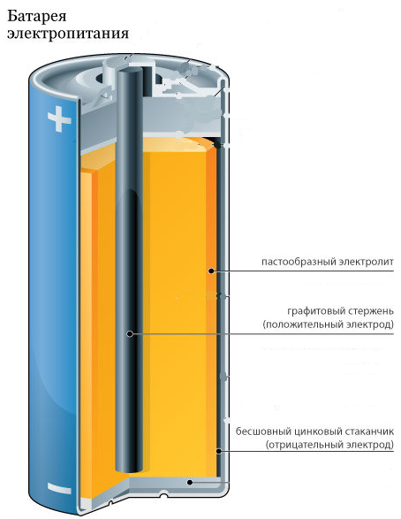
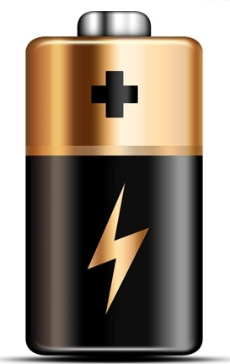
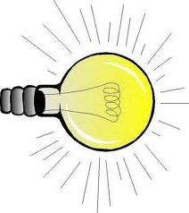
Работа обычной батарейки
Обычная пальчиковая батарейка

Slide 4
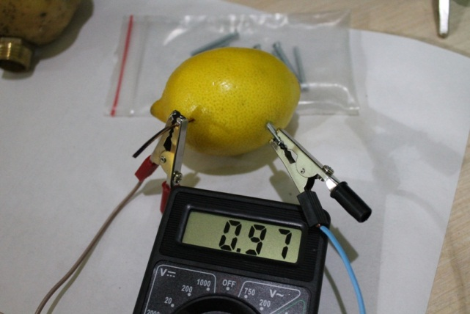
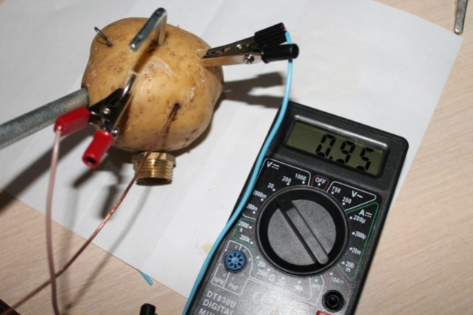
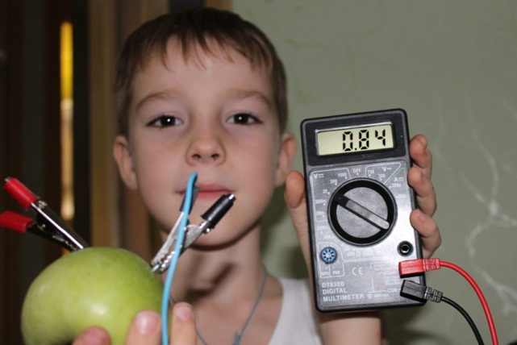
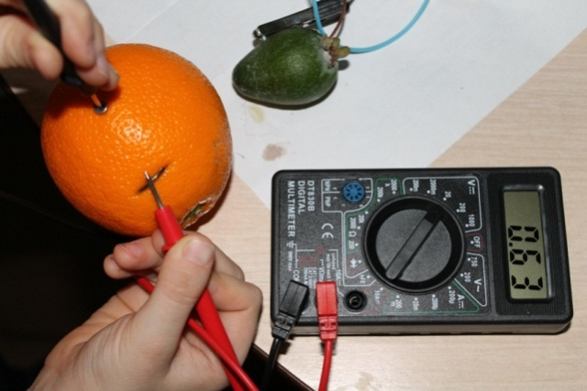
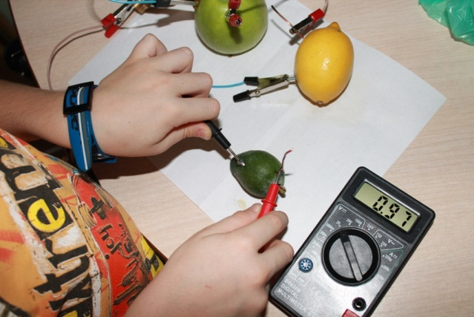
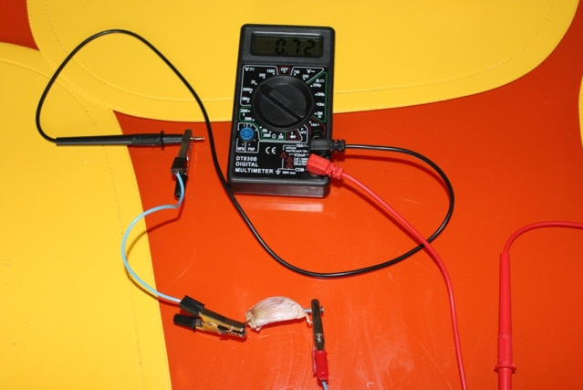
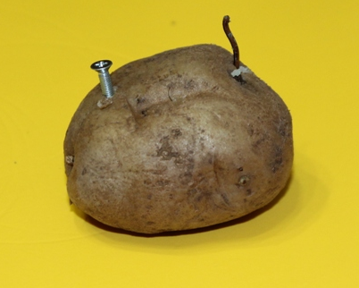
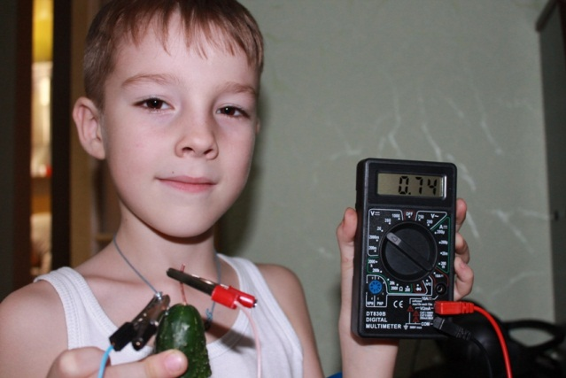
Фруктовые и овощные батарейки
Картофель
Лимон
Яблоко
Апельсин
Фейхоа
Чеснок
Огурец

Slide 5
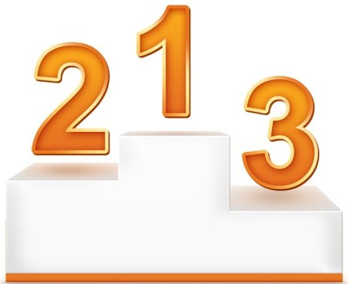
Рейтинг
Место в рейтинге | Фрукты и овощи | Напряжение (Вольт)
1 | Лимон | 0,97
2 | Фейхоа | 0,97
3 | Картофель | 0,95
4 | Зелёное яблоко | 0,84
5 | Огурец | 0,74
6 | Чеснок | 0,72
7 | Апельсин | 0,63

Slide 6
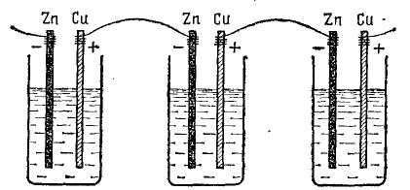
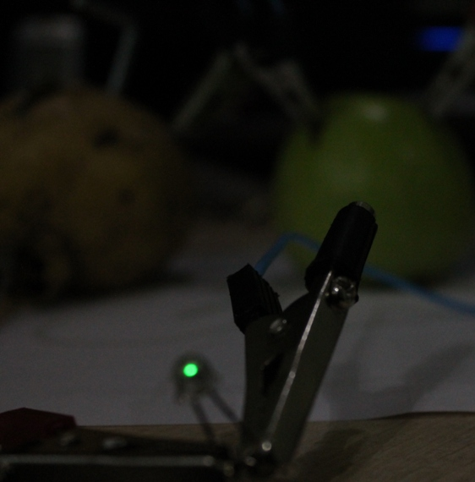
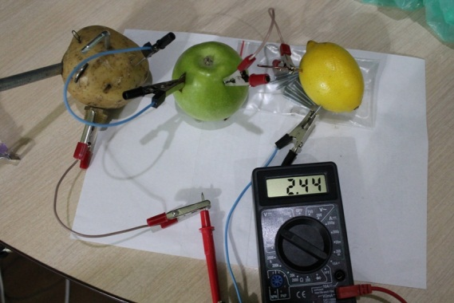
Последовательное соединение
Для работы светодиода нам потребовалось 3 элемента

Slide 7
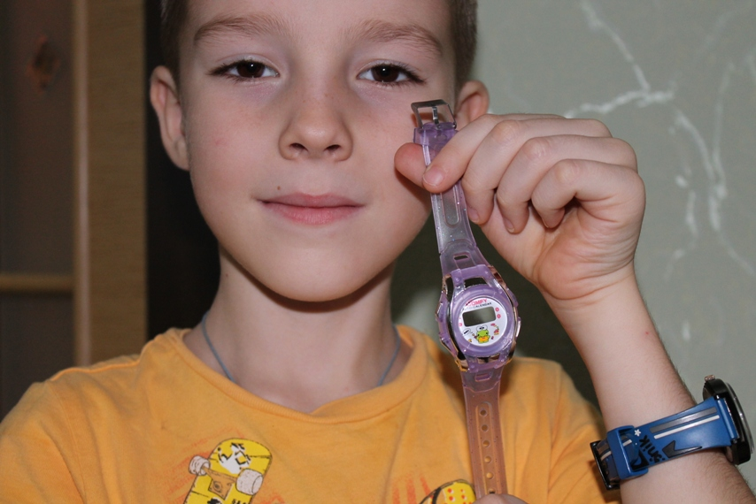
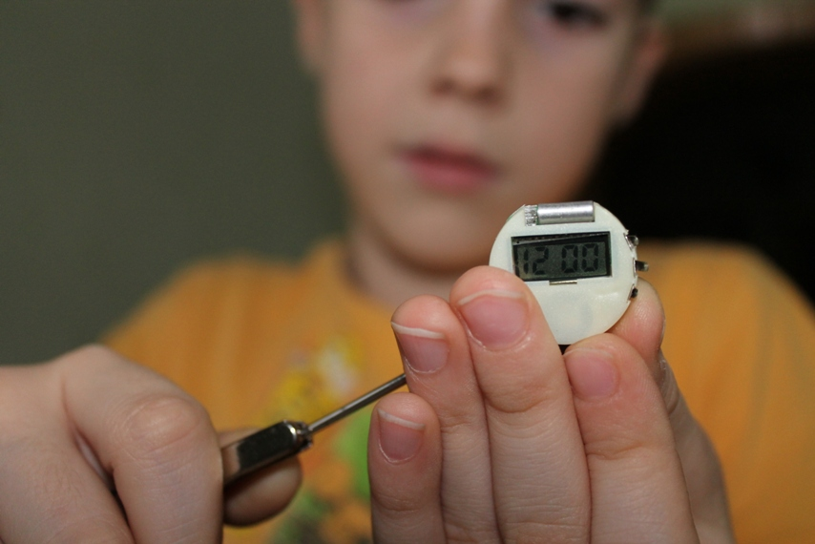
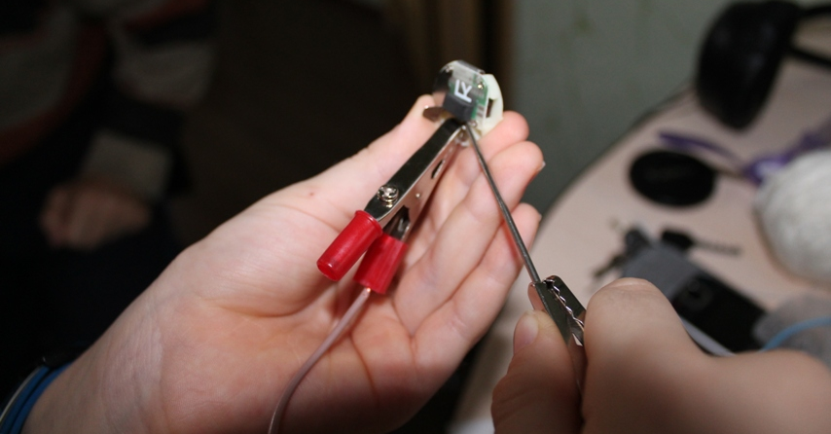
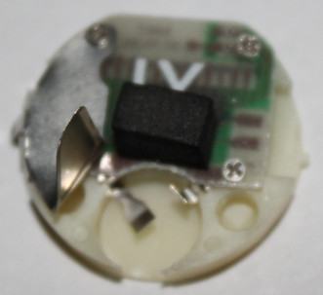
Разбираем электронные часы

Slide 8
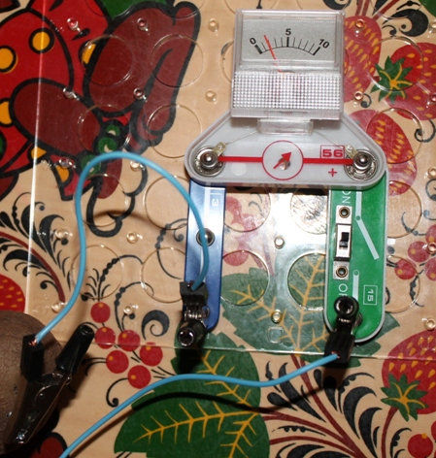
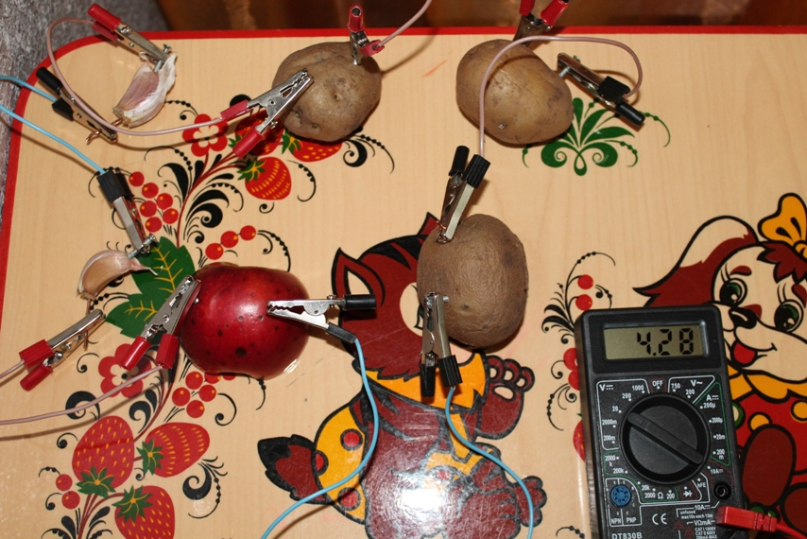
Заключение
Параллельное соединение
Максимальный полученный ток

Slide 9
Подведём итоги
Фрукты и овощи могут служить источником электрического тока при определённых условиях.
При их помощи можно изготовить электрическую батарейку.

